Slide 1
第六 章 分布式系统基础

Slide 2
主要内容
分布式系统的特征
分布式系统模型
物理模型
体系结构模型
基础模型

Slide 3
分布式系统的特征
分布式系统：硬件或软件分布在联网的计算机上，组件之间通过消息传递通信和动作协调的系统。
分布式系统的特征
并发性
缺乏全局时钟
故障独立性
计算机网络无处不在，资源共享是构建分布式系统的主要动机
分布式系统实例
Web search
Massive Multiplayer Oline Game，MMOG（大型多人在线游戏）
WWW
云服务

Slide 4
分布式系统面临的挑战
异构性:多样性和差异
网络、计算机硬件、操作系统、编程语言、不同开发者完成的软件实现等
开放性：增加新的资源共享服务和多种客户程序使用的程度
发布系统的关键接口
基于一致的通信机制和发布的接口访问共享资源
基于不同开发商提供的异构硬件和软件
安全性
可伸缩性
并发性
透明性：透明性对用户和应用隐藏了与当前任务无直接关系的资源，并能够匿名使用资源
访问透明性
位置透明性
并发透明性
复制透明性
故障透明性
移动透明性
伸缩透明性
对共享资源并发执行程序的协调是一个重要的问题
Notes:
对共享资源并发执行程序的协调是一个重要的问题

Slide 5
分布式系统面临的挑战（续）
故障处理
有些组件出现故障，有些组件运行正常
容错
故障恢复
冗余组件
服务质量（QoS）
不同服务的质量要求不同
SLA（Service-Level Agreement），服务等级协议，指的是系统服务提供者对客户的一个承诺,用来衡量一个分布式系统的好坏程度。
最常用的SLA指标：可用性、准确性、系统容量和延迟。

Slide 6
分布式系统模型
有效描述和讨论分布式系统的设计，一般有三种系统模型描述方式：
物理模型：描述组成系统的计算机和设备的类型以及它们的互联，不涉及特定的技术细节。
体系结构模型：从系统的计算元素执行的计算和通信任务方面描述系统，其中计算元素可以是单个计算机也可以是通过网络互连的计算机集合。
例如Client-Server，Peer-to-Peer
基础模型：采用抽象的观点描述大多数分布式系统面临的单个问题的解决方案
交互模型：处理分布式系统的性能问题，并解决设置时间约束的难题（分布式系统没有全局时间）。
故障模型：进程和通信通道故障的精确描述，定义可靠的通信和正确的进程。
安全模型：描述进程和通信通道的各种可能的威胁。
Notes:
分布式系统没有全局时间，不同计算机上的时钟不一定是相同的时间。进程间的所有通信通过消息传递完成，消息通信会受延迟的影响，会遇到多种故障，对安全的攻击很脆弱。

Slide 7
物理模型
基线物理模型：一组可扩展的计算机节点，这些节点通过计算机网络相互连接进行所需的消息传递。
早期的分布式系统：通过局域网连接10~100个节点组成，与互联网的连接有限，单个系统是同构的，很少提供服务质量。
互联网规模的分布式系统：通过互联网连接，为全球化组织提供分布式系统服务，异构性突出。
当代的分布式系统：移动设备、嵌入式设备以及云计算促使异构性增加，节点数成千上万。

Slide 8
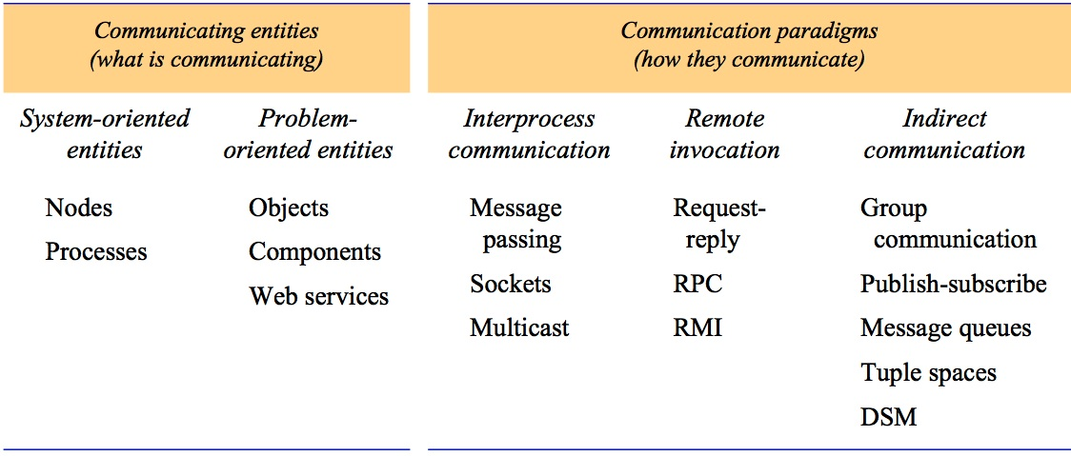
体系结构模型
基本体系结构元素：
通信实体（通信的对象）：
进程（线程）
面向问题的抽象，从编程的角度：对象、组件、web Service
通信范型（如何通信）：
进程间通信
远程调用
远程过程调用（RPC）
远程方法调用（RMI）
间接通信
组通信
发布-订阅系统
消息队列
元组空间
分布式内存共享
角色和责任
放置（在物理基础设施的什么地方）

Slide 9
体系结构模型—体系结构元素-角色与责任
Client-Server
客户调用单个服务器
多个服务器提供服务

Slide 10
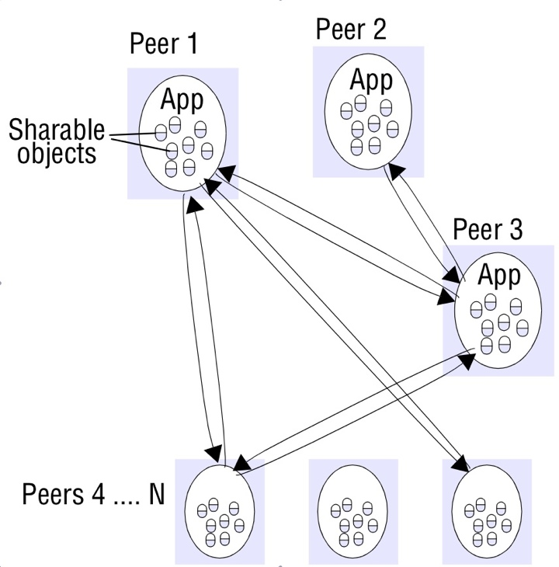
体系结构模型—体系结构元素-角色与责任
Peer-to-Peer
所有参与的进程运行相同的程序，并且相互之间提供相同的接口集合。
进程间通信依赖于对应用的需求。
共享数据对象，个体计算机只保存应用数据库的一小部分，存储、处理和通信的负载分布到联网的多个计算机上。
每个数据对象被复制到多个计算机上，一方面分散负载，另一方面提高数据可用性。
应用案例：Bittorrent

Slide 11
体系结构模型—体系结构元素-放置
放置：解决对象和服务等实体与底层物理基础设施的映射问题。
从性能的角度考虑：
实体间的通信模式
给定计算机的可靠性和当前的负载
不同计算机之间的通信质量
放置策略
服务映射到多个服务器
缓存
移动代码
移动代理

Slide 12
体系结构模型—体系结构模式
体系结构模式提供组合的、重复出现的结构，这些结构在一些给定的场景下表现良好。
几个重要的分布式系统体系结构模式
Layering
Tiered architecture
Thin client

Slide 13
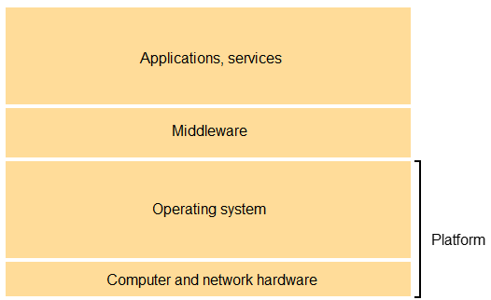
体系结构模型—体系结构模式
Layering：与抽象紧密相关
复杂系统被分成若干层，每层利用下层提供的服务
一个给定的层提供一个软件抽象，高层不了解其底层的实现细节以及其他更低的层
platform：由最底层的硬件和软件层构成，这些层为上层提供服务，在每个计算机独立实现，提供系统API，便于进程间通信及协调。
middleware：一个软件层，表示成一组计算机上的进程或对象，这些进程或对象相互交互，实现分布式应用的通信和资源共享支持，目的是屏蔽异构性，给程序员提供方便的编程接口。
通过对抽象的支持，提升应用程序活动的层次。一些抽象包括远程方法调用、进程组织间的通信、事件的通知、共享数据的分区、放置和检索、共享数据的复制等。
分布式系统中的软件与硬件服务层
Notes:
比如Mycat数据库中间件，开源数据库分库分表中间件

Slide 14
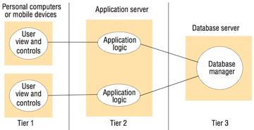
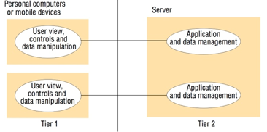
体系结构模型—体系结构模式
Tiered architecture：对layering的补充，是在特定层组织功能、放置功能至合适的服务或物理节点的技术，与layering上层的应用和服务的组织最相关。
两层体系结构
三层体系结构
Notes:
给定应用的功能分解：
表示逻辑：涉及用户交互和修改呈现给用户的应用视图
应用逻辑：涉及与应用相关的特定应用业务逻辑详细的处理
数据逻辑：涉及应用的持久存储，通常在一个数据库管理系统中

Slide 15
体系结构模型—体系结构模式-分层模式
两层模式：表示逻辑、应用逻辑和数据逻辑被分到客户进程和服务器进程，通常通过分割应用逻辑来完成划分。
一部分业务逻辑放在客户端，一部分放在服务器端
交互延迟低
应用逻辑分布到不同进程，导致有些功能不能直接被调用
三层模式：逻辑元素与物理服务器一一对应，每层都定义了明确的角色
软件可维护性高
增加了管理三个服务器的复杂性
可推广至多层方案

Slide 16
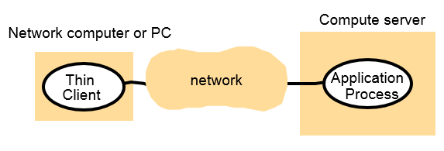
体系结构模型—体系结构模式-瘦客户
瘦客户：一个提供了基于窗口的本地用户界面的软件层，提供访问远程计算机的服务。
客户设备的假设和需求小，可以访问复杂的网络服务
复杂性从最终用户设备移到互联网服务→云计算

Slide 17
基础模型
物理模型和体系结构模型共享一些基础特征
都由进程组成，这些进程在计算机网络上通过发送消息进行通信
共享设计需求：实现进程及网络性能的可靠性，确保系统资源的安全性
基础模型包含分布式系统的基本组成，以便理解和推理系统的行为，目的是
显式地表达所建模的系统的相关假设
给定假设，归纳出哪些可能，那些不可能，比如了解设计依赖什么，不依赖什么
分布式系统基础模型包含以下需要解决的问题
交互
故障
安全

Slide 18
基础模型—交互模型
分布式系统中影响进程交互的两个重要因素
通信性能通常是一限制特性
不可能维护单一的全局时间
通信通道的性能
通道的实现方式：可以是流或消息传递
计算机网络上的通信性能
延迟、带宽和抖动（jitter）
计算机时钟和时序时间
分布式系统中每台计算机有自己的时钟，本地进程获取当前的时间值
不同计算机上运行的两个进程将时戳与时间关联，即使同时读时钟，各自本地时钟也提供不同的时间值
时钟漂移率：计算机时钟偏离绝对参考时钟的比率
Notes:
延迟：从一个进程开始发消息到另一个进程开始接受消息之间的间隔时间
带宽：给定时间内网络能传递的信息总量
抖动：传递一系列信息所花费的时间的变化值，与多媒体数据有关

Slide 19
基础模型—交互模型
交互模型的两个变体：同步分布式系统和异步分布式系统
同步分布式系统
满足的约束
进程执行每一步的时间有一个上下限
通过通道传递的每个消息在一个已知的时间范围内接收到
每个进程有一个本地时钟，时钟偏移率在一个已知的范围内
实际应用时，可以采用超时检测进程的故障
异步分布式系统
对以下因素没有限制
进程执行速度
消息传递延迟
时钟漂移率
实际的分布式系统大多是异步的，如互联网

Slide 20
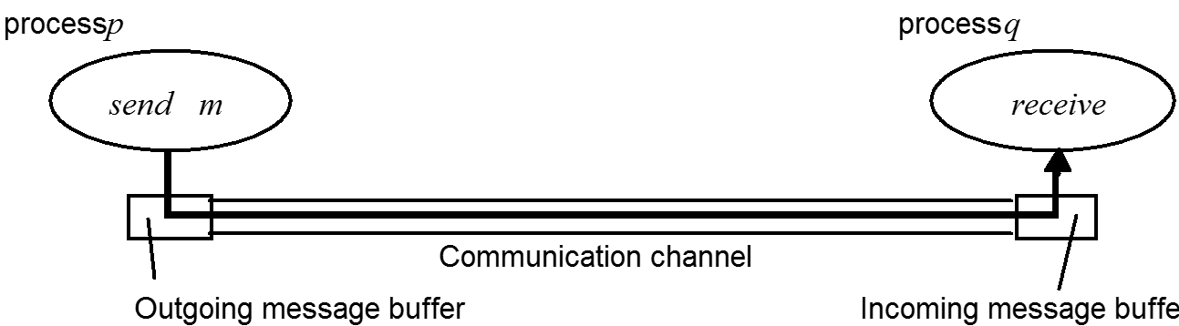
基础模型—故障模型
分布式系统中，进程和通信通道都有可能出现故障
故障模型定义了故障可能发生的模式，从而理解故障的影响
故障分类
Omission failure：进程或通信信道不能完成应该做的动作
Process omission failure：进程崩溃、停止
Communication omission failure：通信通道不能将消息从进程P的outgoing message buffer传递到进程Q的incoming message buffer，消息丢失

Slide 21
基础模型—故障模型
故障分类
随机故障（Byzantine拜占庭故障）：描述可能出现的最坏故障，任何类型的故障。
进程随机故障：进程随机地丢掉要做的步骤或执行一些不必要的处理步骤。
通信通道随机故障：消息丢失、损坏或多次传递等
Timing failure: 同步分布式系统中适用，在规定的时间间隔内，客户没有响应。
Masking failure： 分布式系统中的组件通常基于一组其他组件构造，利用存在故障的组件构造可靠的服务是可能的，例如数据多副本存储。
故障类型 | 影响对象 | 描述
时钟 | 进程 | 进程的本地时钟超过了与实际时间相比的漂移率的范围
性能 | 进程 | 进程超过了两个进程步之间的间隔范围
性能 | 通道 | 消息传递花费了比规定范围更长的时间

Slide 22
基础模型—安全模型
分布式系统安全可以通过保证进程和用于进程交互的通道的安全，以及保护所封装的对象免遭未授权访问来实现。
其他内容参见“Distributed Systems：Concepts and Design”

Slide 23
谢谢！

